Slide 1
Bienvenidos
En breve comenzamos con el AfterClass
Notes:
Obligatoria para la primera clase (después no va).

Slide 2
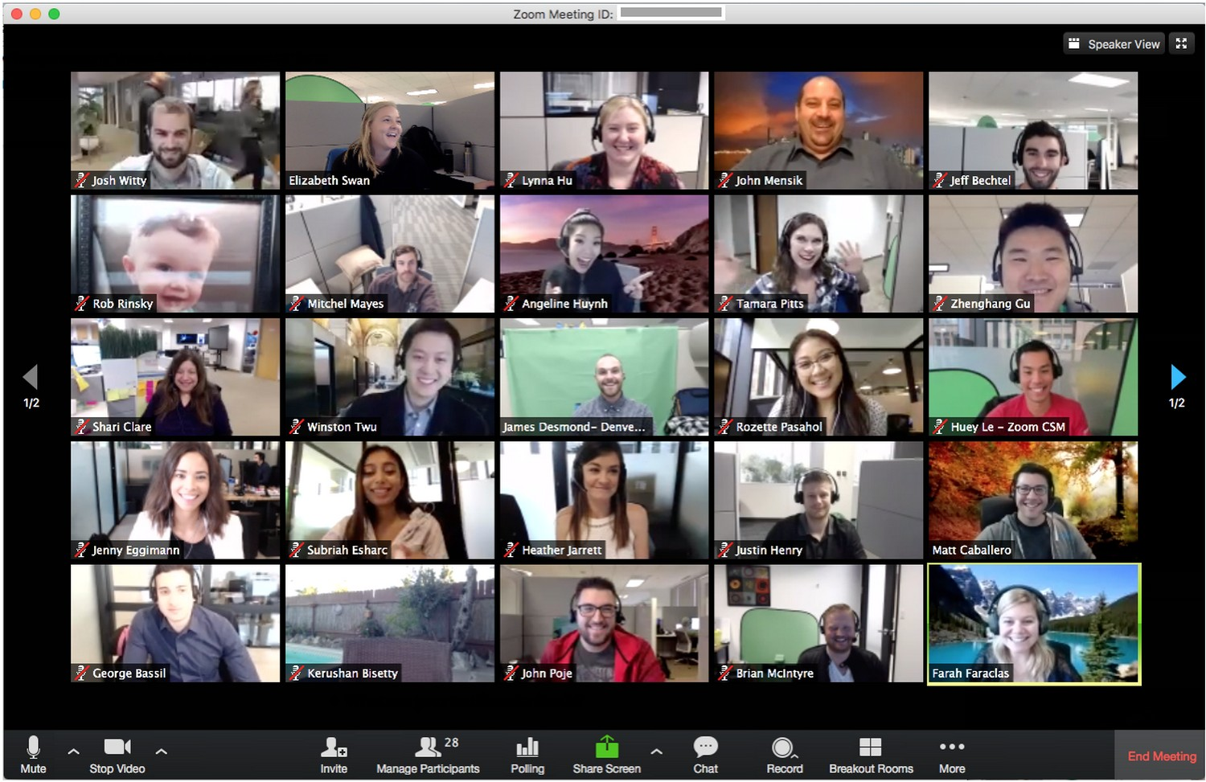
Habiliten el video, por favor
AfterClass 01
Servidor con Express
Repaso de los temas vistos en clase
Notes:
Obligatoria siempre

Slide 3
Esta clase va a ser
grabada
Notes:
Colocar todas las clases.

Slide 4
After Class 2°
Notes:
Antes de empezar, toma en cuenta lo siguiente...

Slide 5
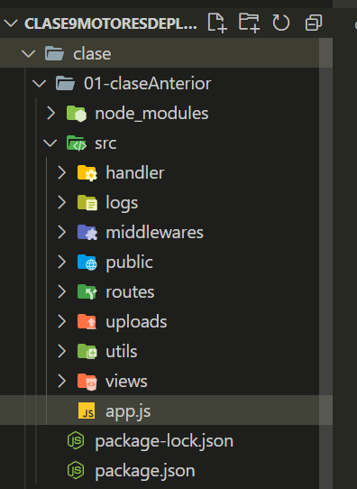
Estructura vista en clase
app.js: punto de acceso a nuestra aplicación
routes: aloja nuestros routers. Los routers permiten agrupar endpoins relacionados
public: en esta carpeta vive el contenido estático de nuestro servidor
middlewares: se almacenan en esta carpeta los middlewares que creamos
uploads: guarda los archivos que el cliente o usuario final sube a nuestro servidor. Lo vimos en clase como complemento al middleware de terceros Multer
Notes:
Usar para los módulos más importantes de la clase, donde se introducen conceptos que se ven en varios slides. No hay que usarla para todos los módulos.

Slide 6
Estructura vista en clase
logs: aloja los archivos de log. Lo vimos en clase en el contexto de middlewares.
utils: suele utilizarse para almacenar herramientas varias. En clase lo vimos para guardar el archivo con el que creamos __dirname (esquema de importación / exportación ECMAScript6), y para alojar nuestro uploader de Multer
views: carpeta que guarda las vistas que eventualmente son renderizadas por nuestro servidor. Lo vimos en el marco de Motores de Plantillas, relacionado a la librería express-Handlebars
Notes:
Usar para los módulos más importantes de la clase, donde se introducen conceptos que se ven en varios slides. No hay que usarla para todos los módulos.

Slide 7
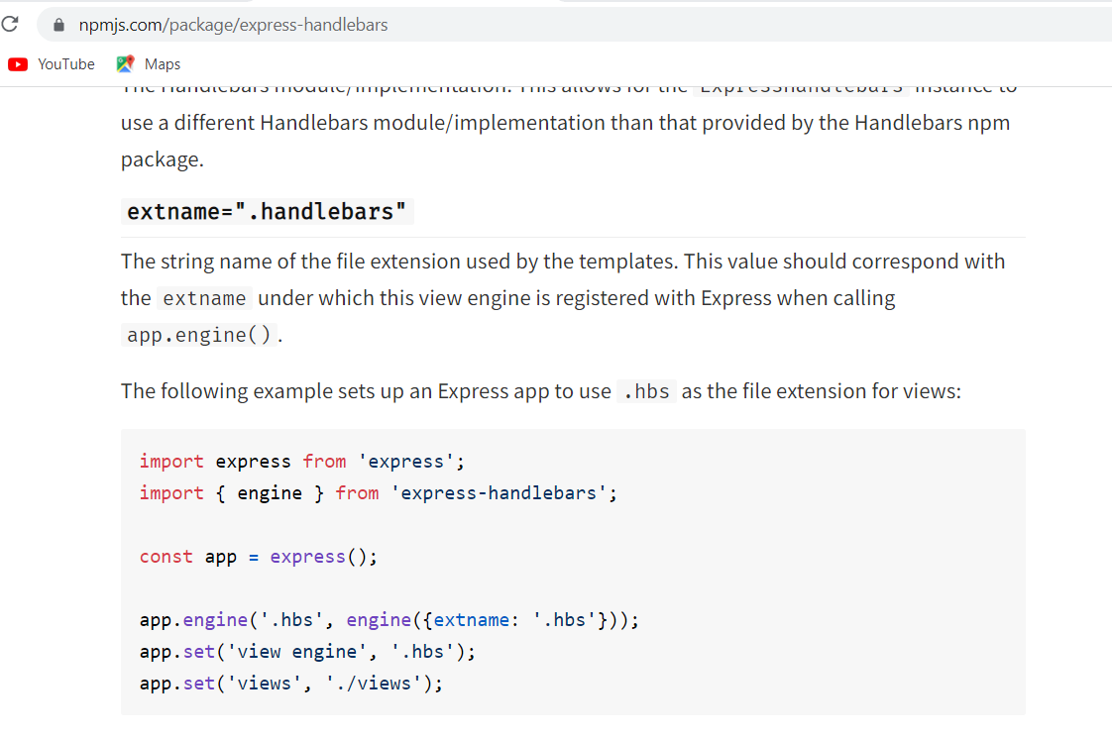
express Handlebars
Existe una forma de configurar express-Handlebars, para que la extensión de las vistas sea diferente.
Lo usual es utilizar la extensión hbs. La configuración es la que se muestra en la imagen de la izquierda
Notes:
Usar para los módulos más importantes de la clase, donde se introducen conceptos que se ven en varios slides. No hay que usarla para todos los módulos.

Slide 8
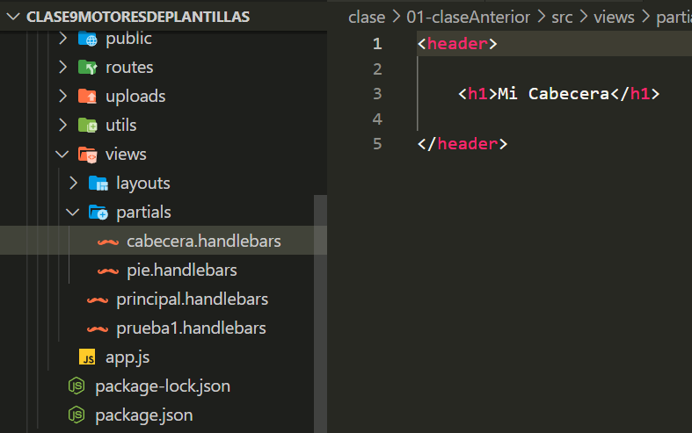
express Handlebars
Partials: express-Handlebars permite configurar trozos de html de uso frecuente, para invocar luego de manera dinámica desde cualquier parte de mi vista.
Para llamar un parcial dentro de mi vista, utilizo la siguiente sintáxis: {{>parcial}}.
Notes:
Usar para los módulos más importantes de la clase, donde se introducen conceptos que se ven en varios slides. No hay que usarla para todos los módulos.

Slide 9
¿Preguntas?
Notes:
Obligatoria. Se sugiere ubicar al finalizar la explicación de algún tema, para abrir formalmente el espacio de preguntas y ordenar la interacción.

Slide 10
Opina y valora
esta clase
Notes:
Obligatoria siempre.

Slide 11
Muchas gracias.
Notes:
Todas las clases

Slide 12
Notes:
Todas las clases

